Slide 1



Projet : Installation d’une caméra de surveillance dans l’atelier Volkswagen de La Rochelle

Slide 2
Sommaire
Choix de la Caméra 4
Emplacement 5
Champ de vision de la caméra 6
Raccordement 7
Configuration 8
Système d'Enregistrement et de Stockage 9
Paramètres pour l’enregistrement sur Surveillance Station 10
Règlementations et Législation 11
Exemple de mesure possible pour respecter les droits des employés 12
Exemple de panneau conforme au RGPD selon le modèle de la CNIL 13
Maintenance et Surveillance 14
Conclusion 15
Références 16

Slide 3
Introduction
L'installation de caméras de surveillance dans un atelier automobile peut apporter plusieurs avantages significatifs :
Sécurité et Prévention des Vols : Dissuade le vol de véhicules, outils et équipements.
Surveillance des Opérations : Assure le respect des procédures de sécurité et l'efficacité du travail.
Protection Contre les Réclamations Frauduleuses : Fournit des preuves pour défendre contre les litiges.
Amélioration du Service Client : Aide à maintenir un haut niveau de service.
Contrôle à Distance : Permet la surveillance à distance de l'atelier.
Conformité Réglementaire : Respecte les exigences légales de sécurité et de gestion.
Réduction des Coûts d'Assurance : Peut diminuer les primes d'assurance grâce à une meilleure sécurité.
Prévention des Accidents de Travail : Identifie et corrige les pratiques de travail dangereuses.
Formation et Évaluation du Personnel : Utilisé pour la formation et l'amélioration des compétences.

Slide 4
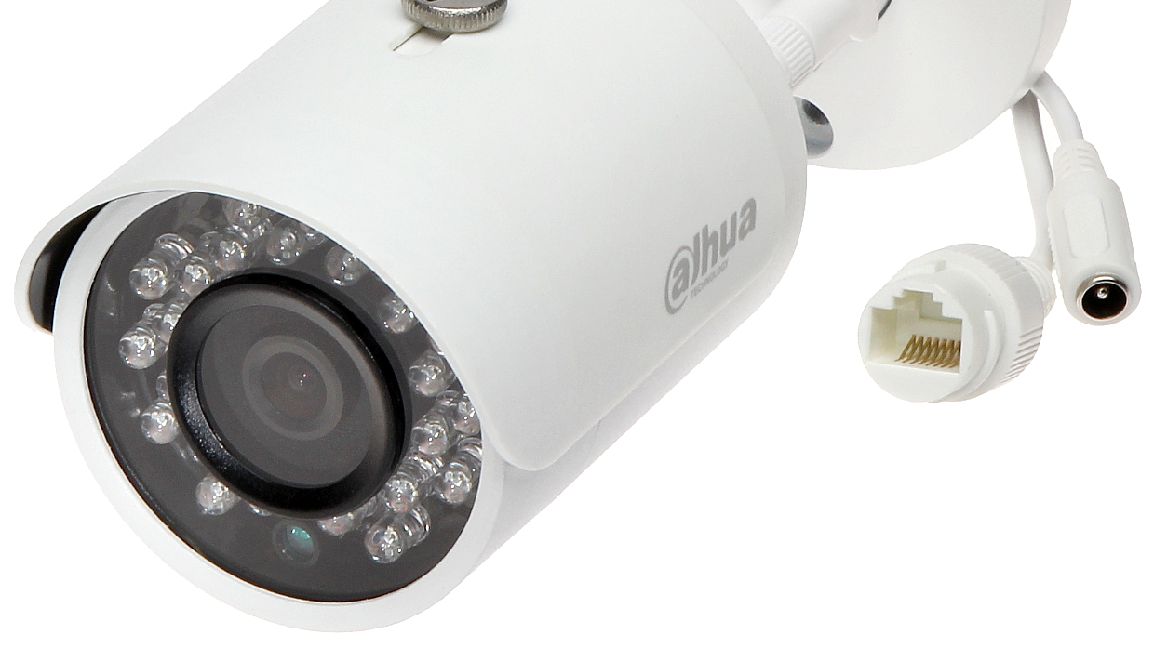
Choix de la Caméra
Pour la caméra nous avons séléctionné la IPC-HFW1320S-W de la marque Dahua, nous pouvons expliquer ce choix avec ces raisons :
Qualité d'Image : Avec sa résolution allant jusqu’à 2304 x 1296, cette caméra fournit des images claires et détaillées, ce qui est essentiel pour identifier les visages, les plaques d'immatriculation, ou observer des détails précis dans l'atelier.
Connectivité Wi-Fi : Sa capacité Wi-Fi permet une installation flexible sans nécessiter de câblage complexe, idéale pour les ateliers où la configuration des espaces change fréquemment.
Vision Nocturne : La caméra dispose de capacités de vision nocturne jusqu’à 30m, ce qui est crucial pour la surveillance 24/7, même dans des conditions de faible luminosité.
Détection de Mouvement : Avec la détection de mouvement, la caméra peut envoyer des alertes en temps réel en cas d'activité suspecte, augmentant ainsi la sécurité.
Installation Extérieure : Conçue pour résister aux conditions extérieures, elle est adaptée pour surveiller les entrées de l'atelier ou d'autres zones extérieures.
Accès à Distance : L'accès à distance via des applications mobiles permet aux propriétaires ou aux gestionnaires de l'atelier de surveiller leur entreprise à tout moment et depuis n'importe où.
Design Compact : Son design compact et discret peut s'intégrer facilement dans l'environnement de l'atelier sans être trop intrusif.
Ces caractéristiques rendent la caméra IPC-HFW1320S-W particulièrement adaptée pour une utilisation dans un atelier automobile, offrant une solution de surveillance efficace et flexible.

Slide 5
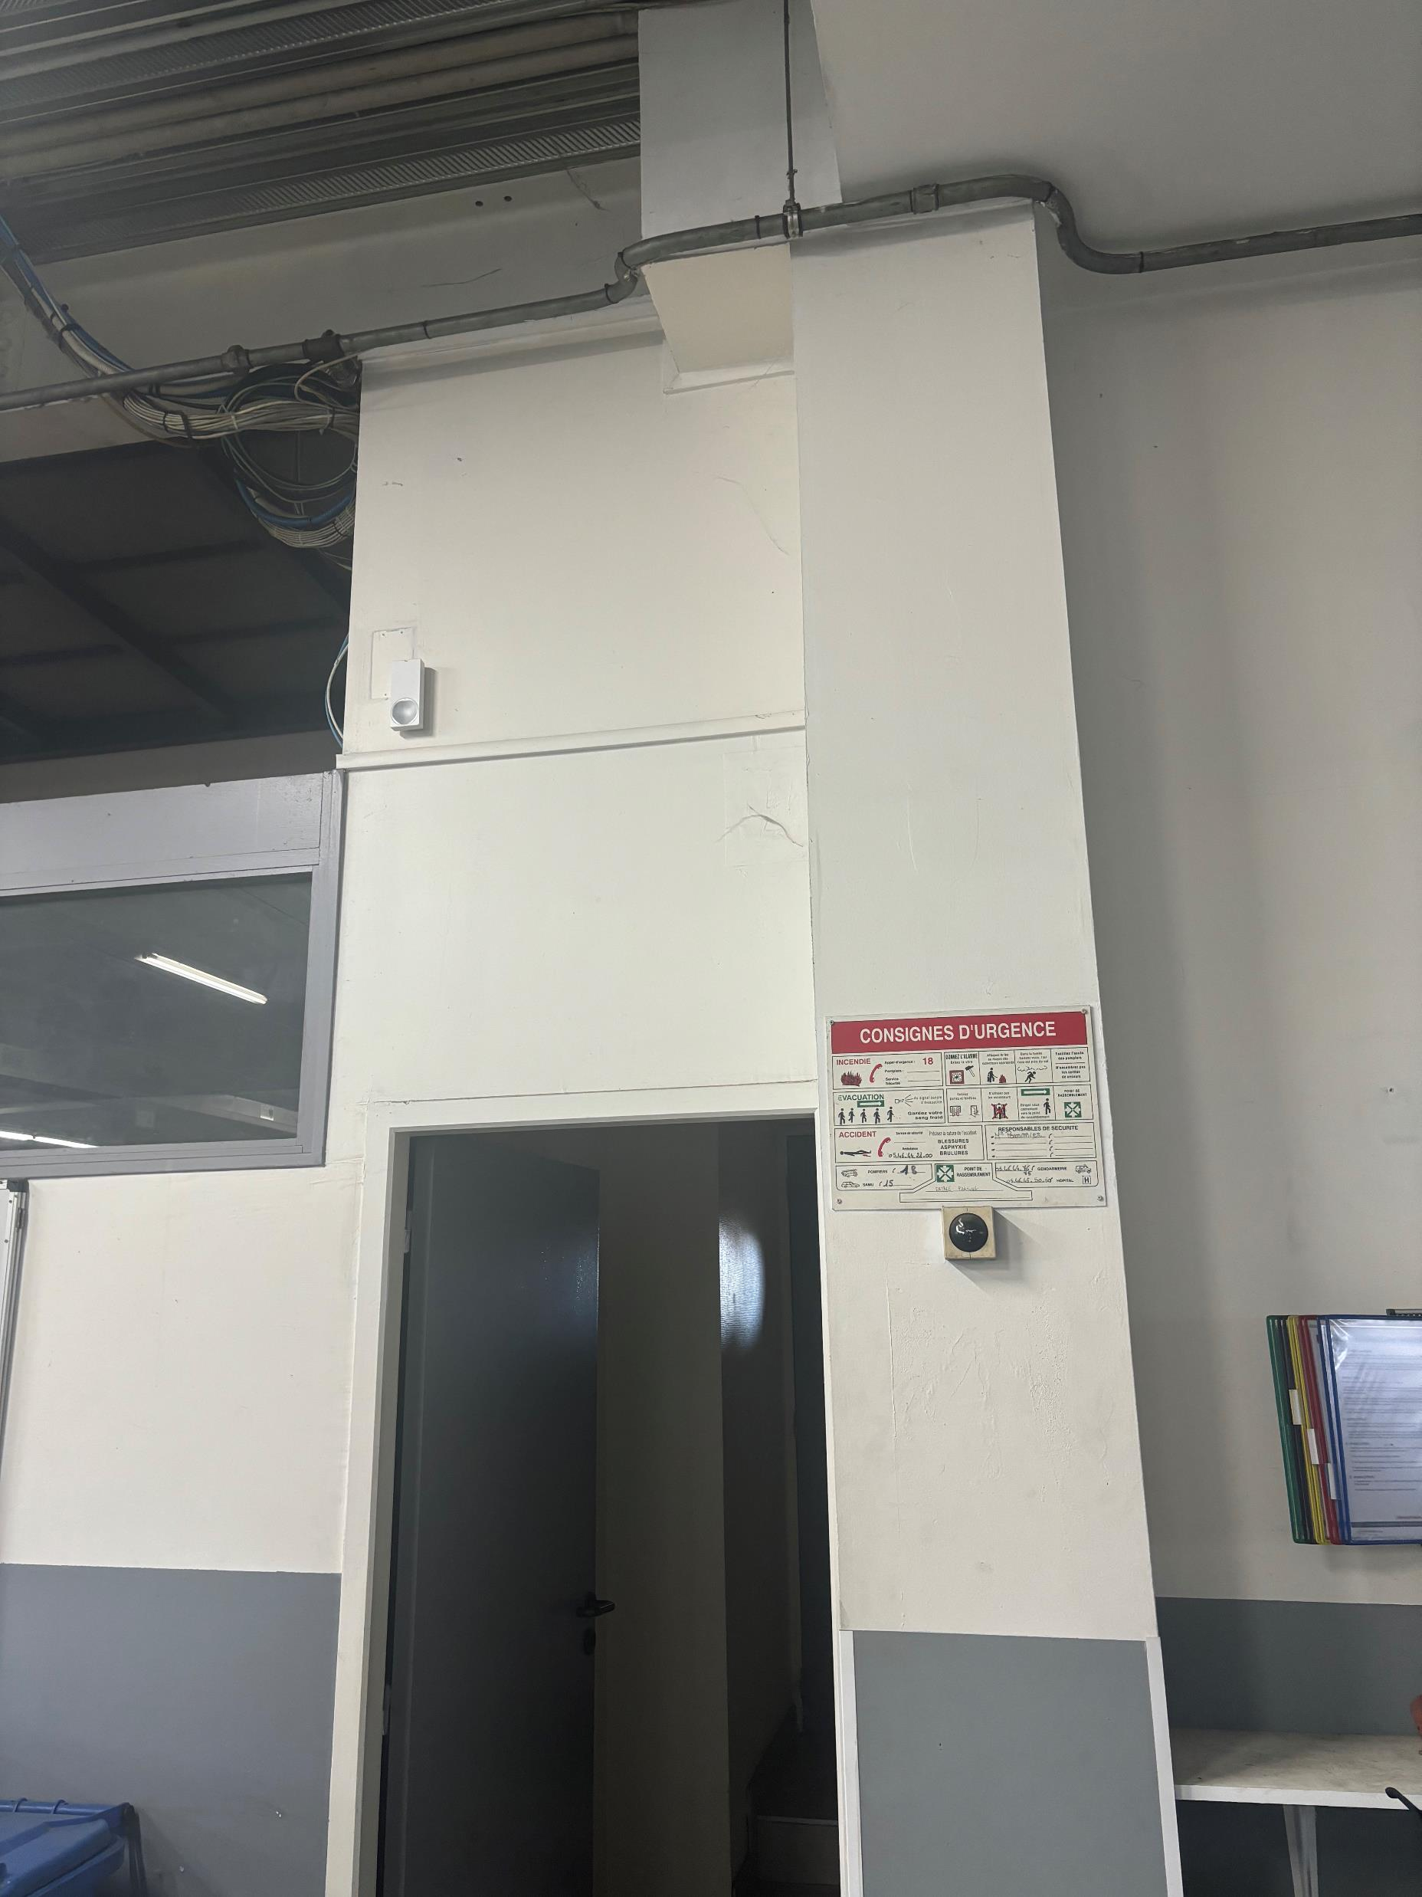
Emplacement
La caméra doit pouvoir filmer l’atelier dans son ensemble ainsi que la sortie de celui-ci, pour cela il a été choisi de placer la caméra au-dessus de cette porte sur le point rouge.

Slide 6
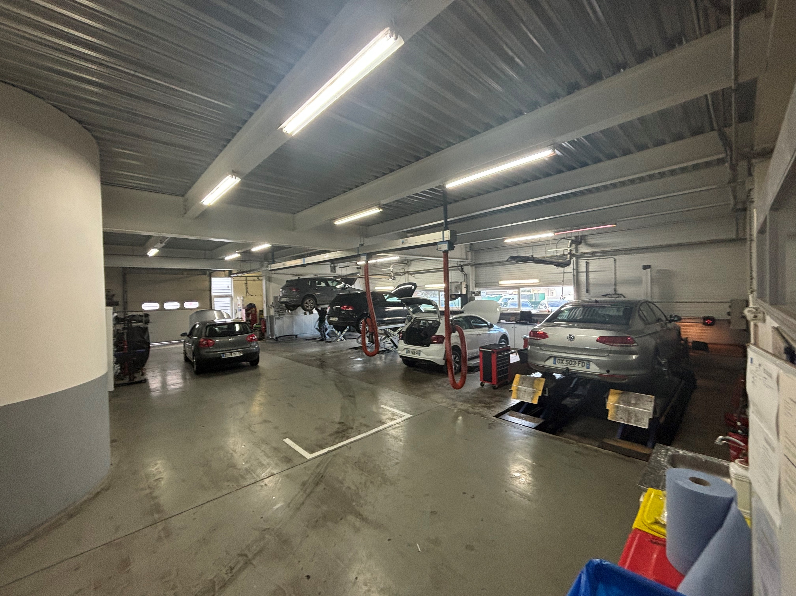
Champ de vision de la caméra
La caméra doit pouvoir voir l’atelier dans sa globalité ainsi que sa sortie, avec l’emplacement montré précédemment on obtient ce champ de vision (image de démonstration).

Slide 7
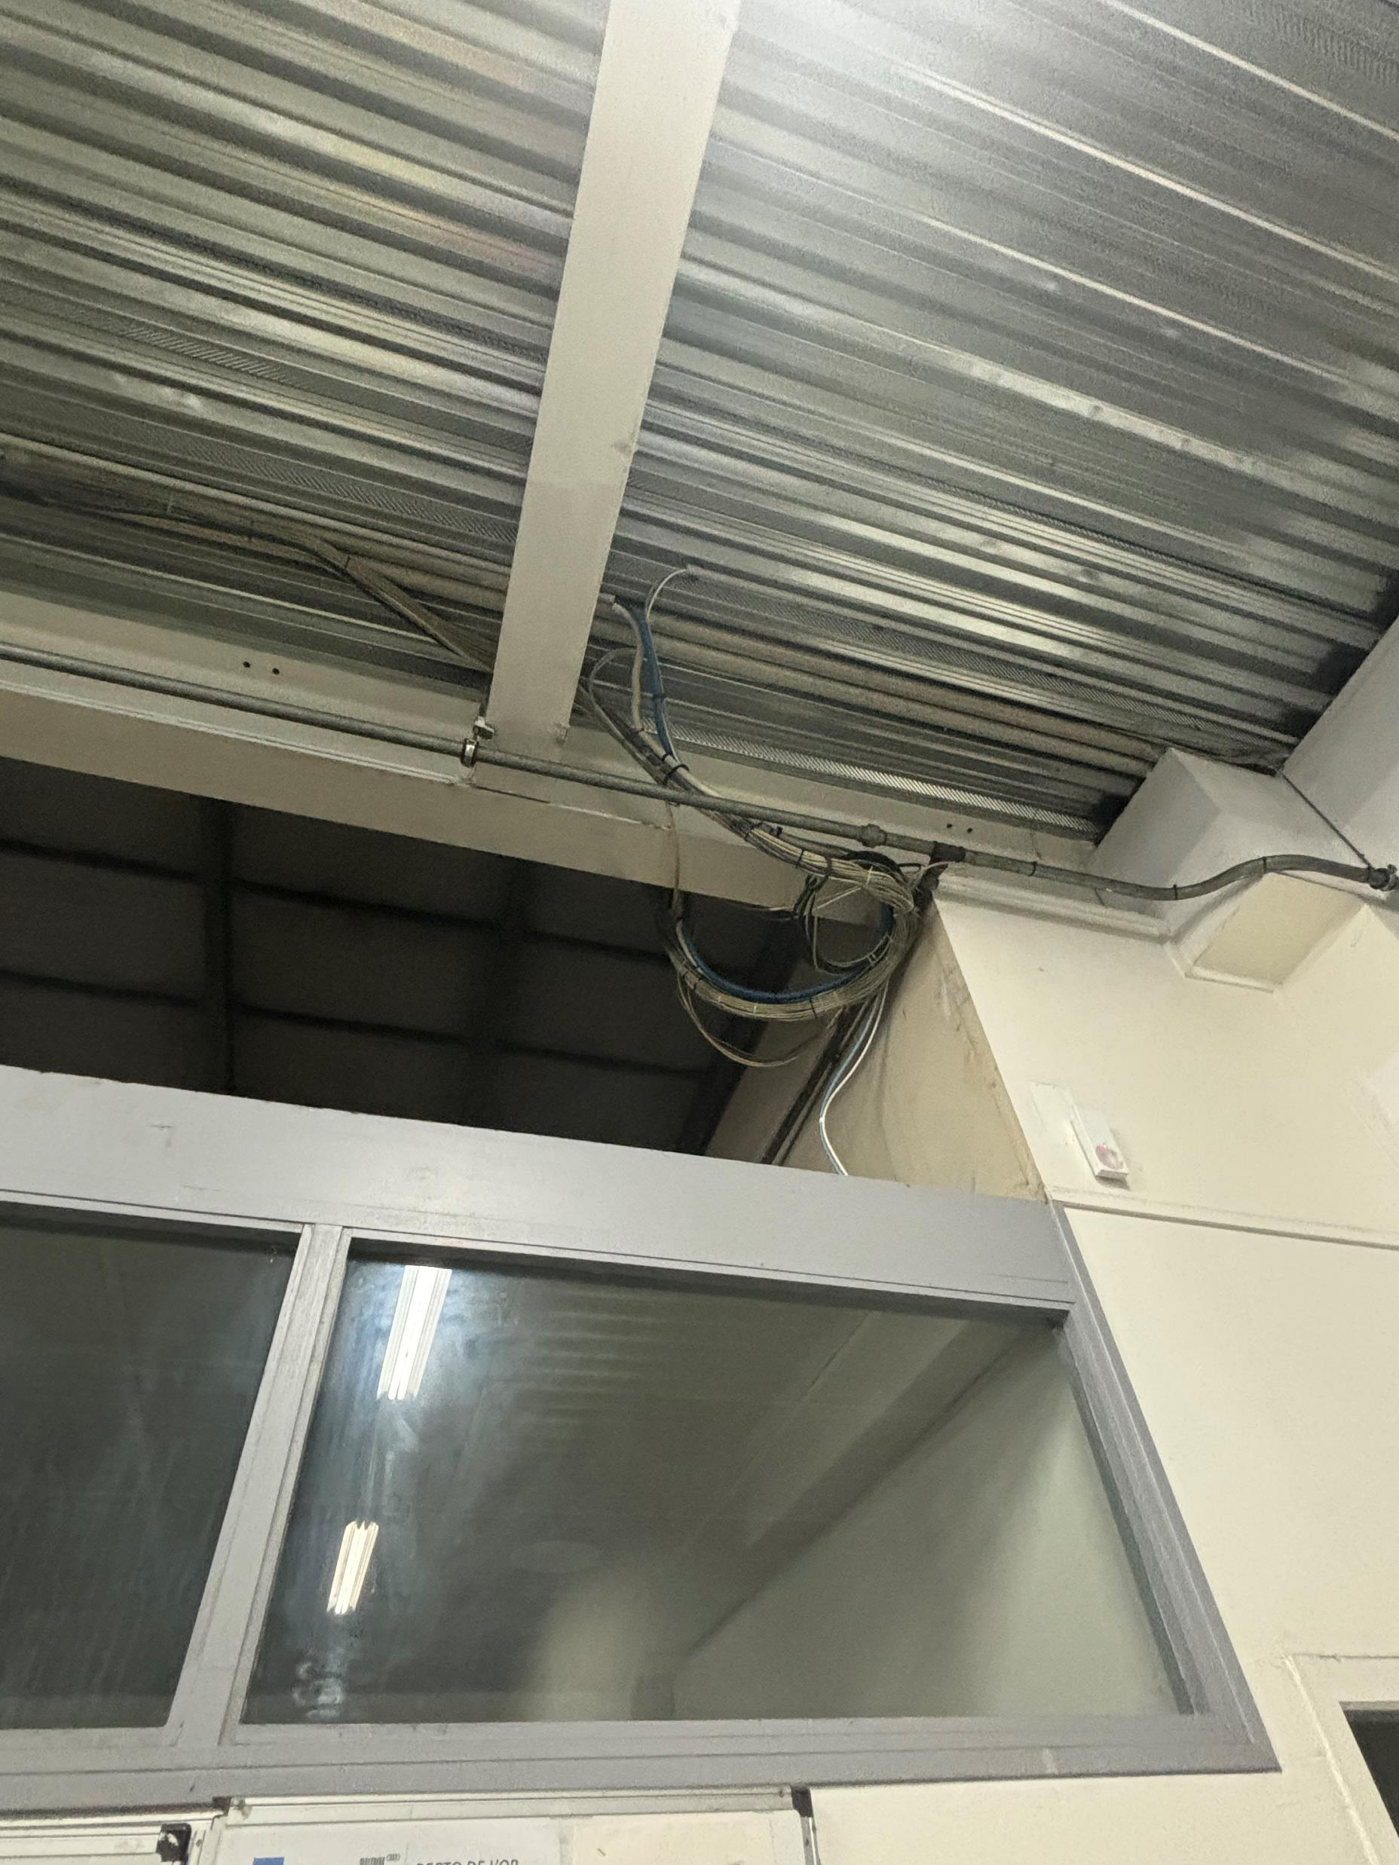
Raccordement
Pour installer la caméra sur le mur qui semble être en placo, 3 chevilles devrait la maintenir fermement en place, pour le raccordement à l’électricité et au réseau, il y a (comme montré sur la photo en rouge) la salle informatique juste au-dessus depuis laquelle on peut tirer les câbles nécessaires.

Slide 8
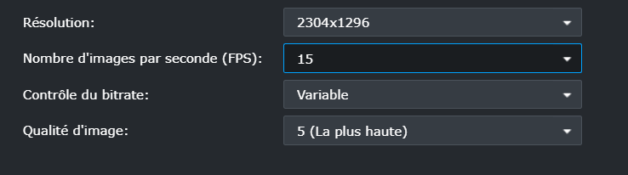
Configuration
Pour la configuration réseau nous avons deux options soit en wifi soit en ethernet, le filaire semble le plus adapté pour la continuité de l’enregistrement. Une fois que la caméra est connectée sur le switch côté métier on peut s’occuper de la configuration de l’image sur le gestionnaire de caméra de surveillance synology de afin d’avoir un bon compromis qualité/bitrate. Voici la configuration que j’ai retenu.

Slide 9
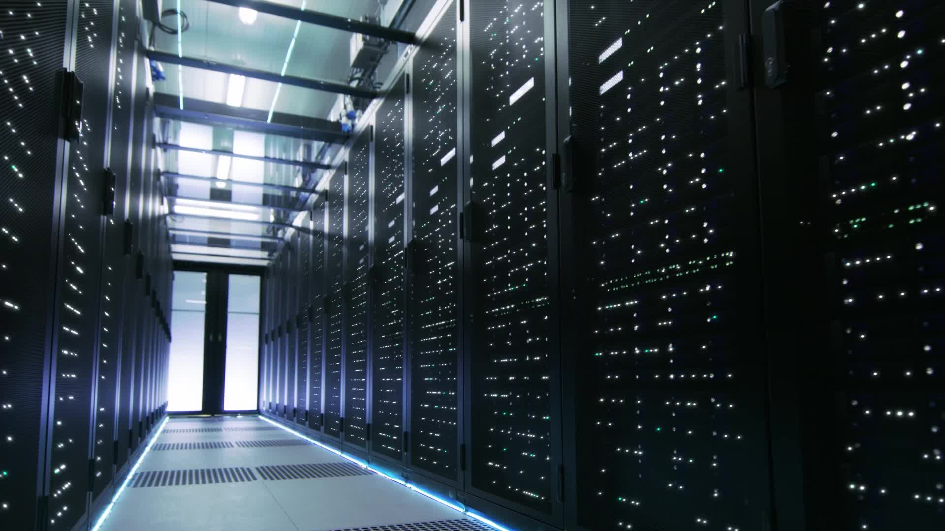
Système d'Enregistrement et de Stockage
Pour visualiser, enregistrer et stocker les enregistrements nous utilisons Surveillance station de Synology sur notre NAS. Afin de minimiser l’espace occupé et de prendre connaissance des intrusions, la caméra filmera en continu du lundi au vendredi de 7h à 19h30, le reste du temps elle sera en détection de mouvement car la caméra possède son propre algorithme de détection de mouvement (Synology en propose un également mais nous utiliserons celui qui est natif à la caméra pour une meilleure performance). Les enregistrements sont conservés 30 jours conforment à la législation, avec notre configuration actuelle en continu, 24h d’enregistrement utilisent 2go de stockage, soit 60go pour 30 jours. Pour ne pas accidentellement saturer notre NAS nous avons fixés une limite au dossier des archives de 65go.

Slide 10
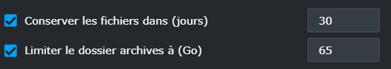
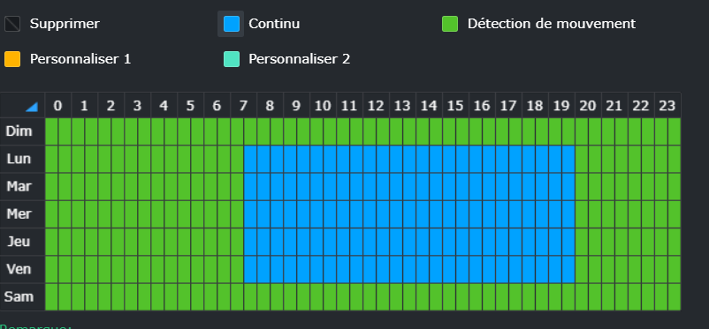
Paramètres pour l’enregistrement sur Surveillance Station

Slide 11
Règlementations et Législation
Voici les différents points à respecter lorsque l’on installe une caméra sur un lieu de travail :
Précautions lors de l'installation : Les caméras ne doivent pas filmer les employés sur leur poste de travail, sauf circonstances particulières. Par exemple, elles peuvent être orientées vers la caisse plutôt que vers le caissier. Elles ne doivent pas non plus filmer les zones de pause, de repos, les toilettes, ni les locaux syndicaux ou des représentants du personnel​​.
Accès aux images : Seules les personnes habilitées par l’employeur, formées et sensibilisées aux règles de la vidéosurveillance, peuvent visionner les images. L'accès aux images doit être sécurisé pour éviter un visionnage non autorisé​​.
Durée de conservation des images : Les images doivent être conservées pour une durée en lien avec leur objectif, généralement pas plus d'un mois. Elles doivent être extraites et conservées plus longtemps uniquement en cas de procédures disciplinaires ou pénales​​.
Information des personnes concernées : Employés et visiteurs doivent être informés de la présence de caméras, des finalités du traitement, de la durée de conservation des images, et des coordonnées du responsable ou du délégué à la protection des données​​.
Consultation des représentants du personnel : Les instances représentatives du personnel doivent être informées et consultées avant toute installation de caméras​​.
Finalité de la Surveillance : L'installation d'un système de vidéosurveillance doit servir la sécurité des biens et des personnes, et repose sur une base légale qui est l'intérêt légitime. Il est interdit d'utiliser ce type de système pour espionner les salariés​​.
Principe de Proportionnalité : La mise en œuvre d’un système de vidéosurveillance doit obligatoirement respecter le principe de proportionnalité et être strictement nécessaire à l'objectif poursuivi. L'utilisation doit être adéquate, pertinente et non excessive​​.

Slide 12
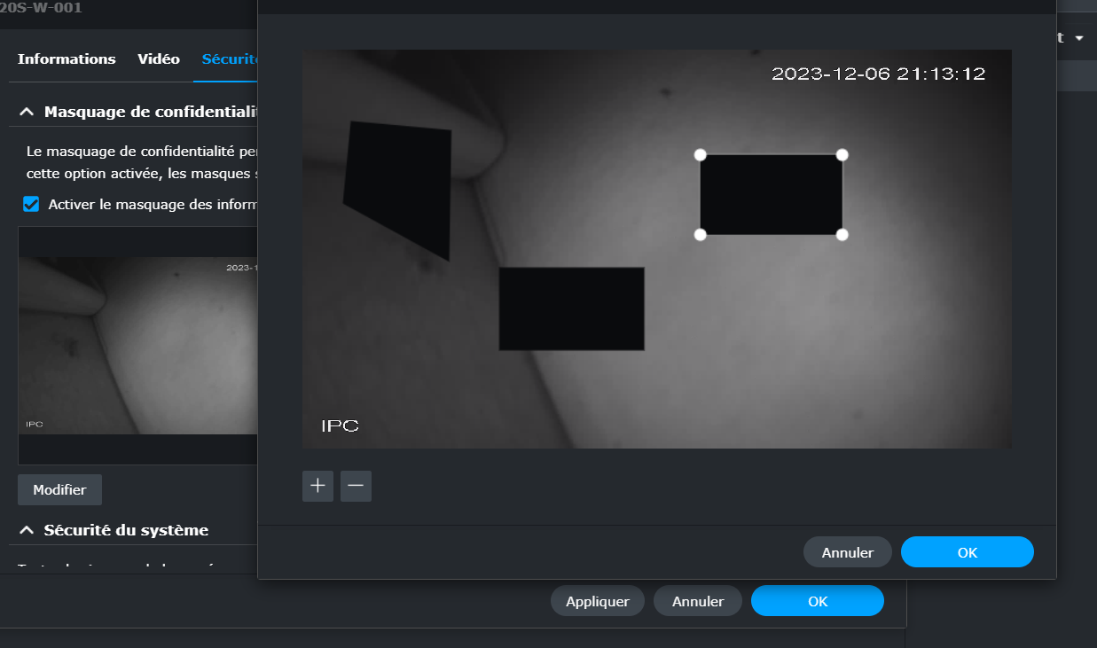
Exemple de mesure possible pour respecter les droits des employés
Pour respecter les droits des employés qui incluent la vie privée, nous pouvons ajouter un masque de confidentialité sur certaines zones, comment les écrans des postes. Cette fonctionnalité est incluse dans Surveillance Station et se présente sous cette forme.

Slide 13
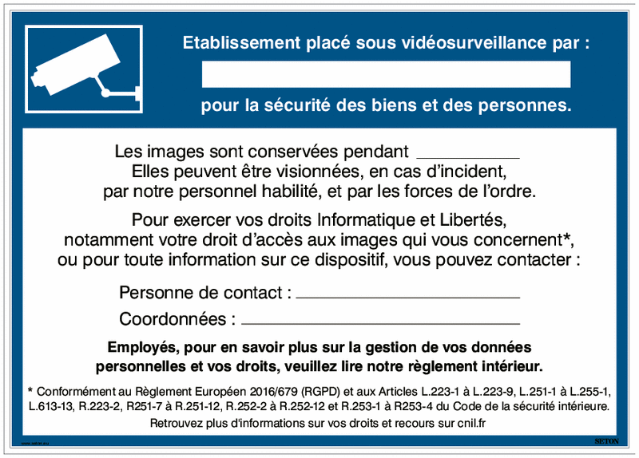
Exemple de panneau conforme au RGPD selon le modèle de la CNIL

Slide 14
Maintenance et Surveillance
La maintenance régulière de la caméra est cruciale pour assurer son bon fonctionnement. Cela inclut le nettoyage, la vérification des connexions et la surveillance à distance pour s'assurer de son opérationnalité.

Slide 15
Conclusion
Cette présentation a couvert les aspects clés de l'installation et la configuration d'une caméra de surveillance dans un atelier automobile, soulignant l'importance de la sécurité, de la conformité légale et de la maintenance régulière.

Slide 16
Références
Caractéristiques techniques de la caméra https://france.dahuatech.com/upload/datasheets/IPC-HFW1320S-W.pdf
Réglementation et législation https://www.cnil.fr/fr/la-videosurveillance-videoprotection-au-travail, https://www.nidouillet.com/camera-de-surveillance-et-entreprise-ce-que-dit-la-loi/, https://www.cadremploi.fr/editorial/conseils/droit-du-travail/que-dit-la-loi-en-matiere-de-surveillance-au-travail
Documentation sur Synology Surveillance Station https://www.synology.com/fr-fr/surveillance

